Slide 1
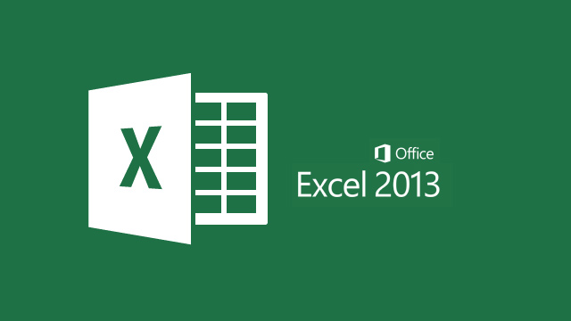
Факт № 1.
Первым сверхпопулярным приложением Microsoft стал Microsoft Excel.
Тема урока

Slide 2
ОСНОВНЫЕ ОПРЕДЕЛЕНИЯ
Электронные таблицы – это одно из эффективных средств обработки табличной информации и организации расчетов.
Табличный процессор - это класс программных средств, предназначенных специально для создания и обработки таблиц.
Электронная таблица - документ, который имеет табличную структуру, состоит из столбцов и строк.

Slide 3
ИНТЕРФЕЙС ПРОГРАММЫ
Выбранная ячейка
Заголовки столбцов
Выделить весь документ
Строка формул
Номера строк
Рабочая область листа
Кнопки прокрутки вкладок листов
Текущий лист
Вкладки невидимых листов

Slide 4
ИНТЕРФЕЙС ПРОГРАММЫ
Столбец – все ячейки, расположенные в одном вертикальном ряду таблицы.
Ячейка – элементарный объект электронной таблицы, расположенный на пересечении столбца и строки.
Строка – все ячейки, расположенные на одном горизонтальном уровне.
Диапазон ячеек – группа смежных ячеек, которая может состоять из одной ячейки, строки (или ее части), столбца (или его части), а также из совокупности ячеек, охватывающих прямоугольную область таблицы.
Факт № 2.
Слово «Excel» в переводе с английского означает "превосходить, выделяться".

Slide 5
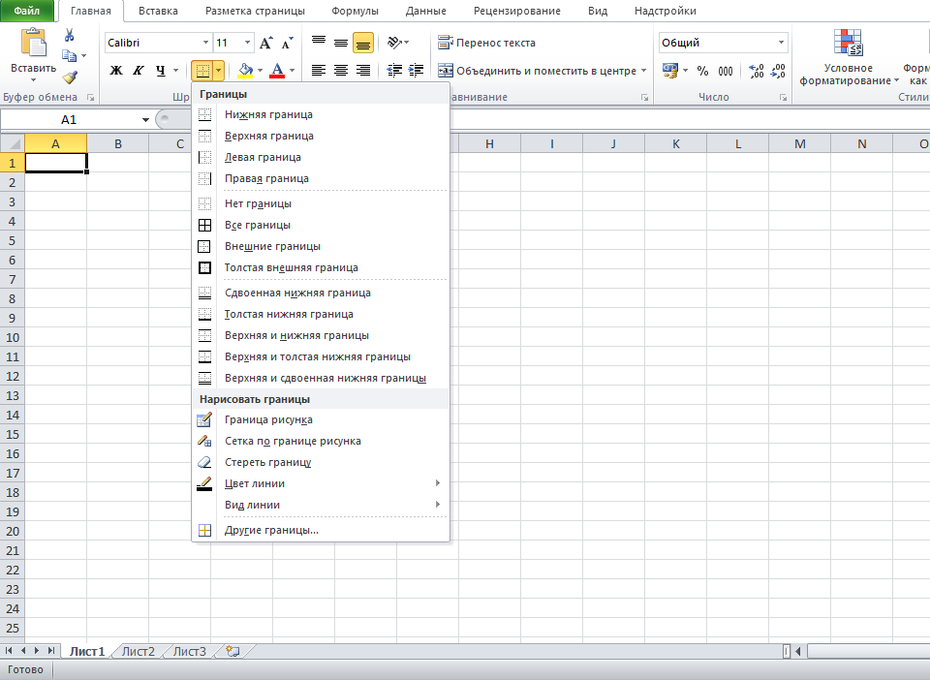
ГРАНИЦЫ ТАБЛИЦЫ
Главная
Шрифт
Границы
По умолчанию все ячейки в Excel скрыты или находятся в не активном состоянии, т.е. для их активации нужно создать границы ячеек.
Факт № 3.
Для того, чтобы получить сертификат Microsoft Office Specialist уровня Expert, необходимо сдать либо экзамен по Microsoft Word, либо экзамен по Microsoft Excel.

Slide 6
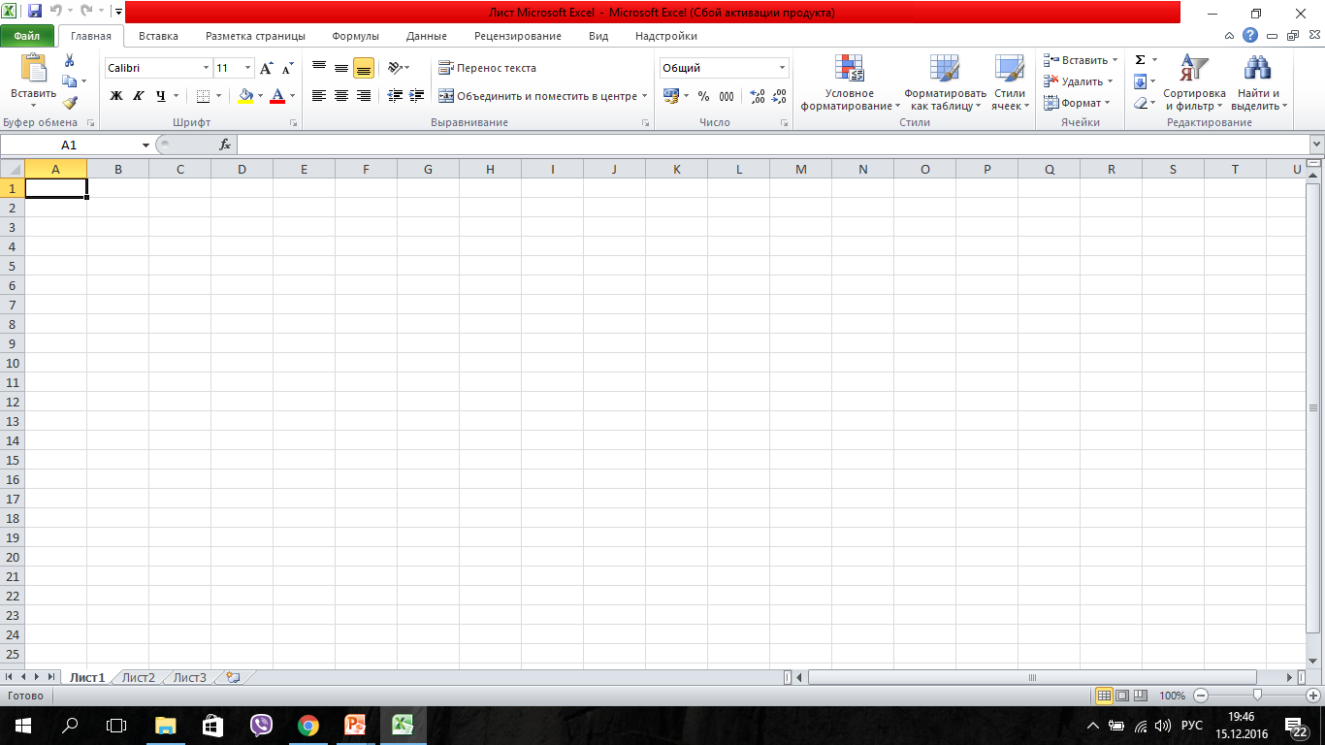
ФОРМАТ ЯЧЕЕК
Общий формат
Общий формат используется по умолчанию и позволяет вводить любые данные (числа, текст, даты, время и т.д.), которые распознаются и форматируются автоматически
Д.З. - Описать все форматы ячеек.
Факт № 4.
Люди, которые хорошо разбираются в математике, обычно лучше справляются с практическими работами в Excel

Slide 7
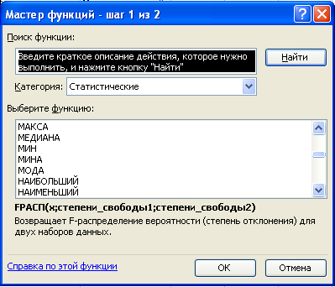
МАСТЕР ФУНКЦИЙ
Диалоговое окно, в которых Excel ведет пользователя от выбора нужной функции до настройки всех аргументов.
В Excel 2013, в отличие от более ранних версий Excel, это диалоговое окно называется не Мастер функций, а Вставка функции
Люди, которые хорошо разбираются в математике, обычно лучше справляются с практическими работами в Excel.
Факт № 5.
Пакет Microsoft Excel насчитывает около 300 встроенных функций: математических, статистических, логических, финансовых, для работы с текстом и базами данных.

Slide 8
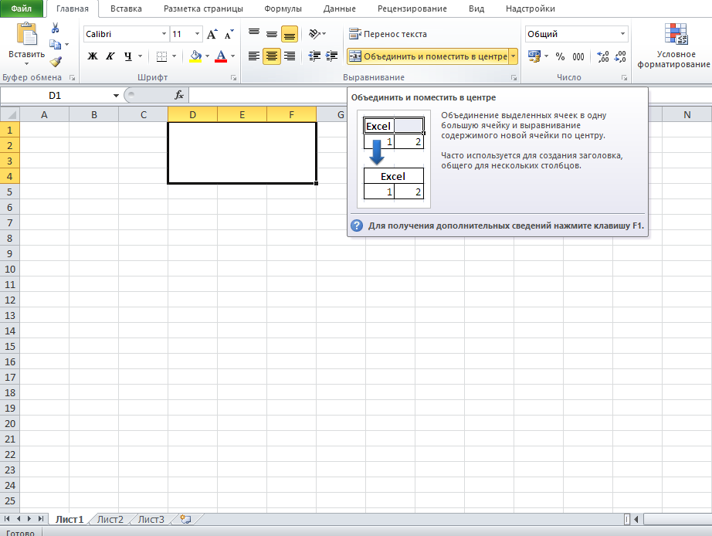
ОБЪЕДИНИТЬ ЯЧЕЙКИ
Факт № 6.
Microsoft Excel сначала появился на компьютерах Apple (iwork), а уже потом на Windows.

Slide 9
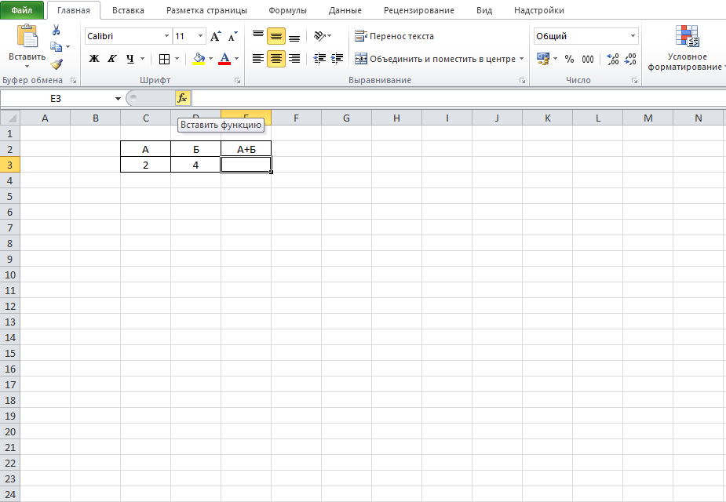
Пример 1. Найти сумму
1. Выбор ячейки.
2. Мастер функций.
3. Поиск и выбор формул.
4. Назначить диапазон.
5. Ввести данные.

Slide 10
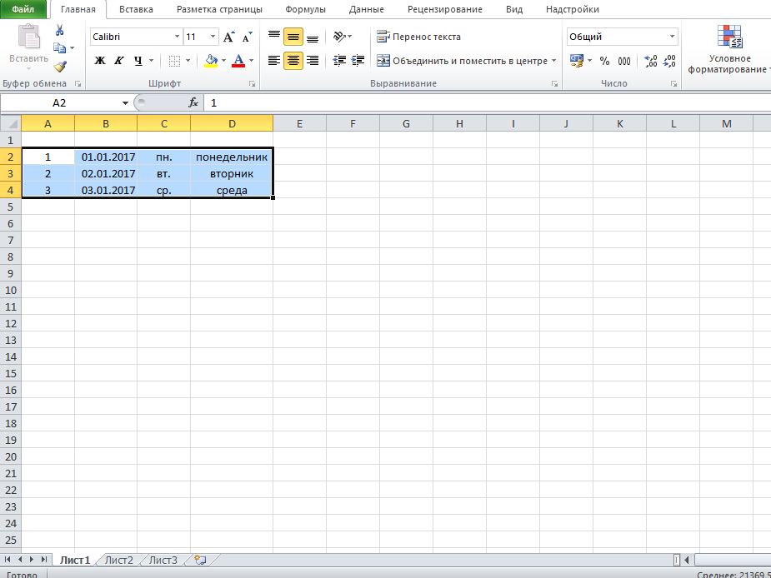
СОЗДАНИЕ ПОСЛЕДОВАТЕЛЬНОСТИ ЯЧЕЕК
Факт № 7.
74-летний художник из Японии Татсуо Хориучи создает свои картины в таблицах Excel. По его словам, он начал заниматься этим, увидев, как другие люди работают в программе.

Slide 11
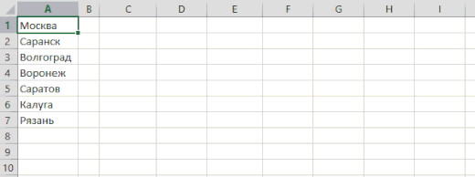
Преобразование строк в столбцы и обратно
Факт № 8.
Excel может быть и платформой для видеоигр.

Slide 12
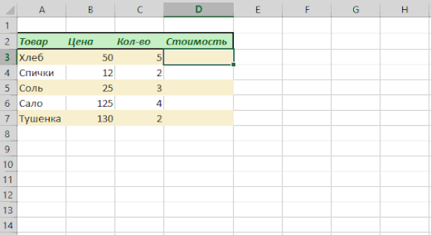
Скопировать без нарушения форматов
Факт № 7.
Пользователь Reddit под ником Hoguemr создал в Excel GIF с черепашками-ниндзя. По его признанию, в то утро работа у него не заладилась и он решил порисовать.

Slide 13
Практическая работа.
Факт
На самом деле хитростей никаких нет, это просто виртуозное владение электронной таблицей EXCEL, которое конечно, является желательным, но необязательным условием для работы с программой EXCEL.

